Slide 1
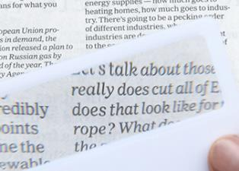
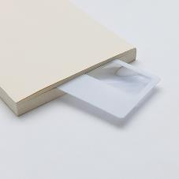
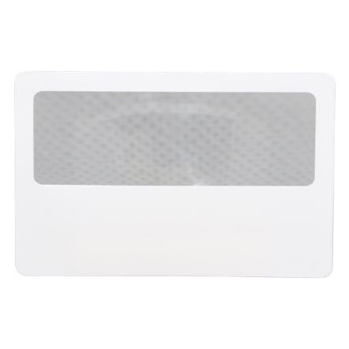
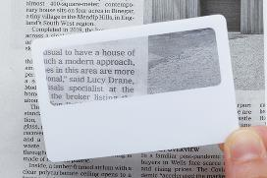
品番:M2808
カードルーペ
上代:\65(税込\72)
名入れ面が広くPR効果大！カードサイズのため、
財布やカードケースにも入ります。
ルーペ倍率3倍
■商品情報
商品サイズ | 85×55㎜
重量 | 4g
材質 | PVC
カラー | ホワイト
備考 | 袋サイズ(入)90×62×1㎜ ルーペ倍率 3倍、OPP袋入
梱入数 | 1,000
memo
■名入れ範囲
W70×H20mm

